Slide 1

في حياتك ستواجه العديد من المصاعب والعقبات
(ويبقى الخيار لك)
فاما ان تستلم لها وتفشل
واما ان تنجاوزها وتصبح "اقوى".

Slide 2




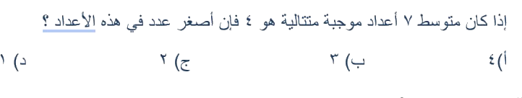
قدرات

Slide 3
نظرية ذات الحدين

Slide 4

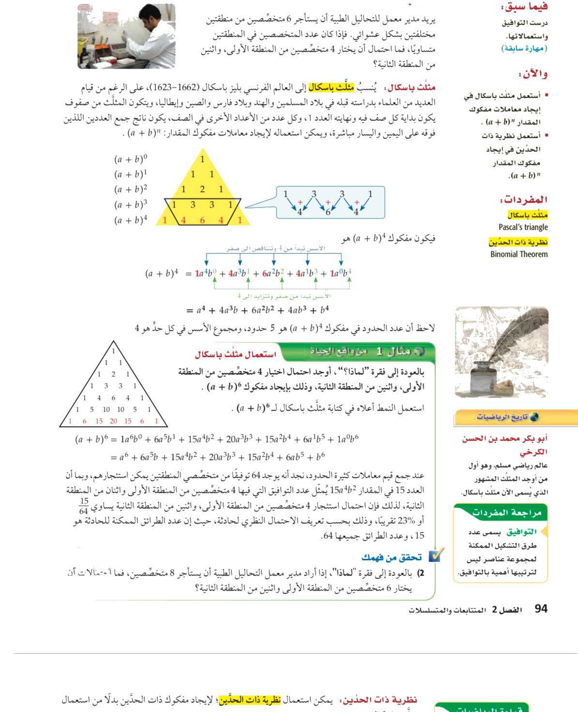

أهداف الدرس

Slide 5
مفردات
الدرس

Slide 6
لماذا

Slide 7


Slide 8


مثال

Slide 9
تحقق من فهمك
٢- بالعودة إلى فقرة لماذا إذا أراد مدير معمل التحاليل أن يستأجر 8 متخصصين فما أحتمالات أن يختار 6متخصصين من المنطقة الأولى واثنين من المنطقة الثانية ؟

Slide 10

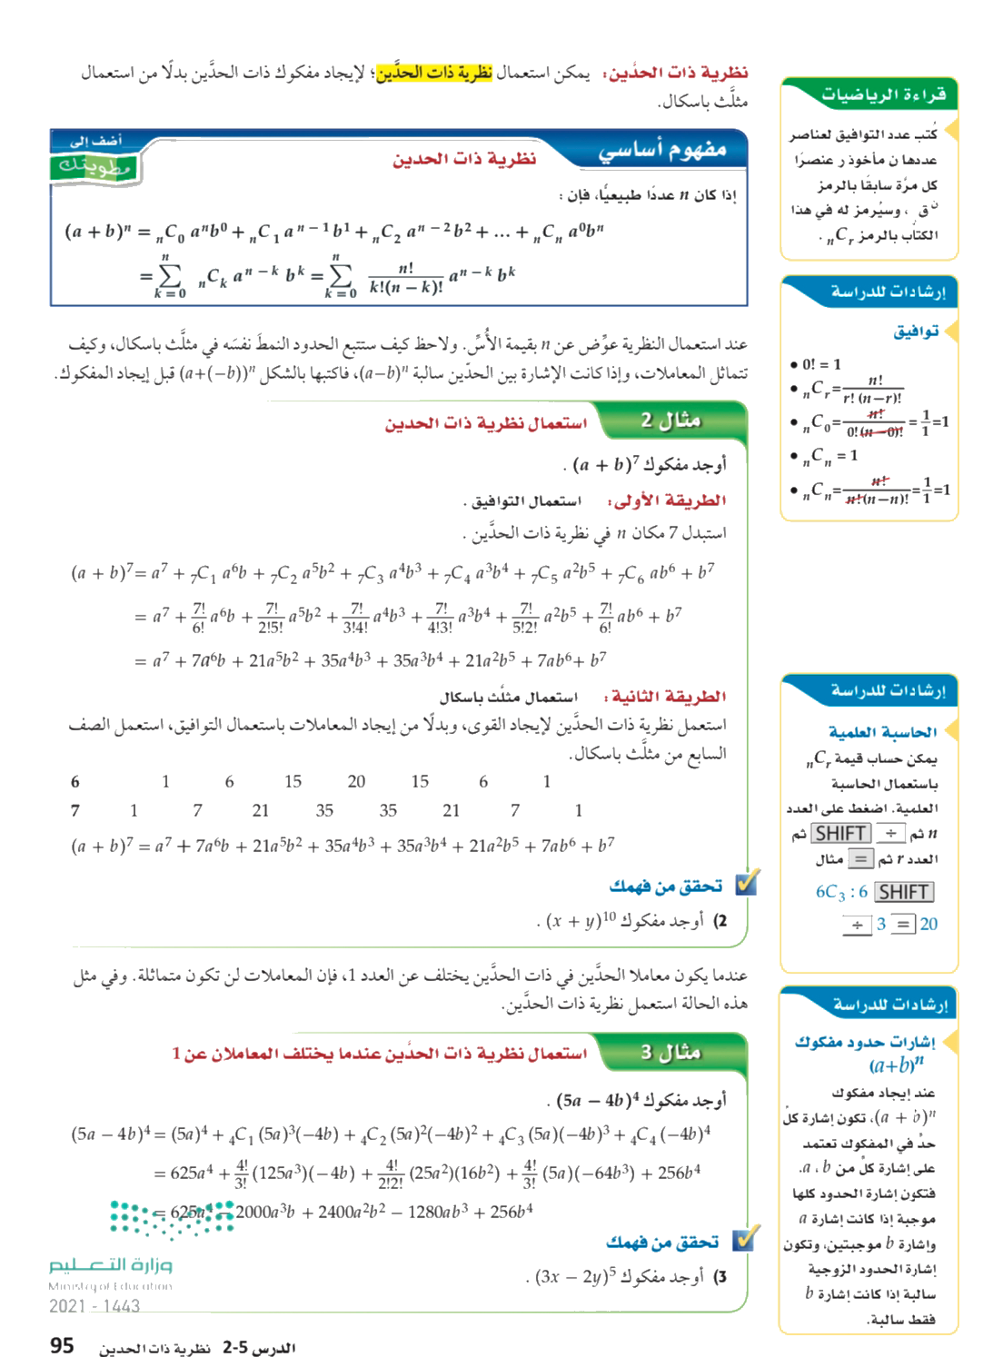

Slide 11
تحقق من فهمك

Slide 12
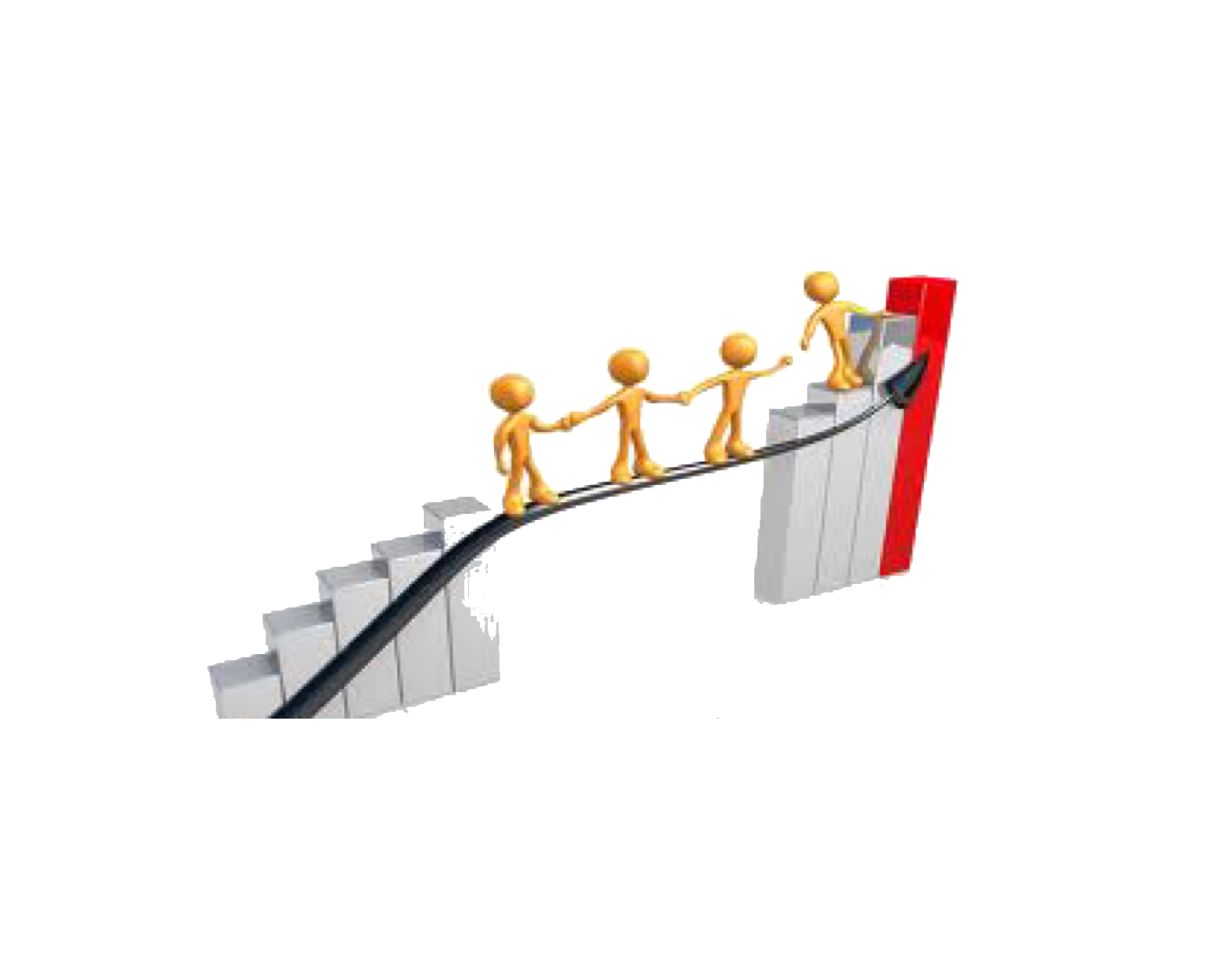
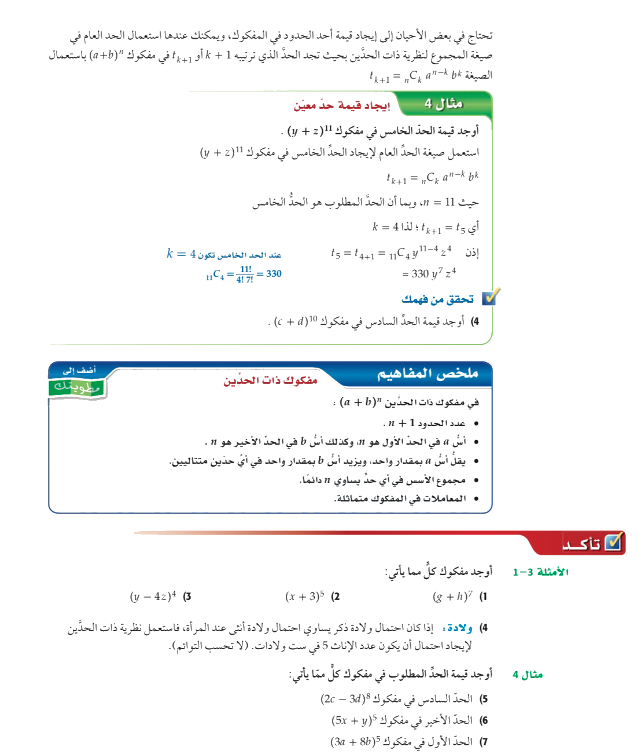
تأكد

Slide 13
تحقق من فهمك

Slide 14

تأكد

Slide 15
تحقق من فهمك

Slide 16

تأكد

Slide 17

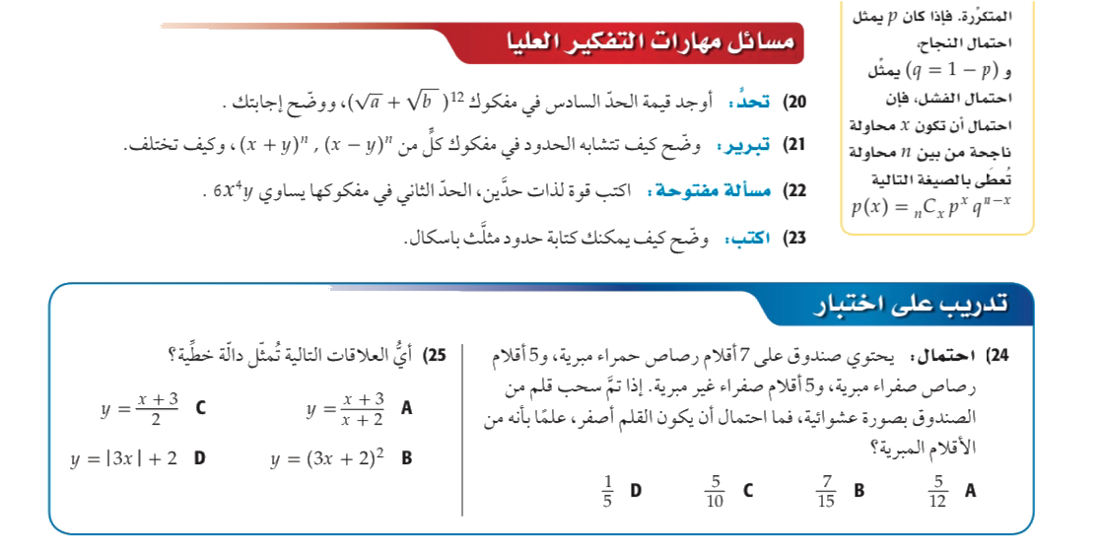
مهارات
التفكير العليا

Slide 18
تحصيلي

Slide 19

الواجب

